Slide 1
Министерство образования Московской области
Государственное бюджетное образовательное учреждение высшего профессионального образования Московской области
«Академия социального управления»
(ГБОУ ВПО МО «Академия социального управления»)
Кафедра технологий и профессионального образования
Самостоятельная работа №3
выполнила:
учитель технологии
АОУ гимназии №13
г. Долгопрудный
Ясова Н.Ю.
2015 год

Slide 2
Кулинария.
Технология приготовления блюд.
Бутерброды.

Slide 3
Цели и задачи урока
Цель урока:
Сформировать навыки по приготовлению открытых бутербродов с соблюдением правил техники безопасности и санитарии. Ознакомить уч-ся с историей появления хлеба, технологией приготовления бутербродов.
Задачи:
- образовательная: познакомить учащихся с технологией приготовления и оформления бутербродов, со значением хлеба в питании человека и историей возникновения и развития хлебопечения, научить готовить бутерброды, умение рационально использовать своё время;
- развивающая: развивать эстетический вкус при оформлении блюд;
совершенствовать умения по подготовке стола к приёму пищи с учётом санитарно – гигиенических, эстетических, практических требований;
- воспитательная: воспитывать трудолюбие, бережное отношение к продуктам, культуру и безопасность труда, отношения сотрудничества.

Slide 4
Учащиеся должны знать: (теоретические сведения по теме) технологию приготовления и оформления бутербродов, значение хлеба в питании человека и историю возникновения и развития хлебопечения.
Учащиеся должны уметь: (практические умения) выполнять бутерброды, умение рационально использовать своё время.

Slide 5
Бутерброды, тосты, хот-доги,сэндвичи,тартинки, канапе, чиабатта
Бутерброды вносят разнообразие в меню, их приготовление не занимает много времени, они удобны для питания как в домашних условиях, так и в дороге. Бутерброды чаще всего готовят на пшеничном или ржаном хлебе. Его состав и вкус хорошо сочетаются со многими продуктами. В качестве основы для бутербродов иногда используется печенье. Бутерброды могут быть различной формы: прямоугольной, квадратной, круглой, треугольной или фигурной. Существует много различных видов бутербродов. По технологии приготовления бутерброды бывают холодными и горячими. По месту расположения начинки и форме различают бутерброды открытые, закрытые, комбинированные и закусочные (канапе).

Slide 6
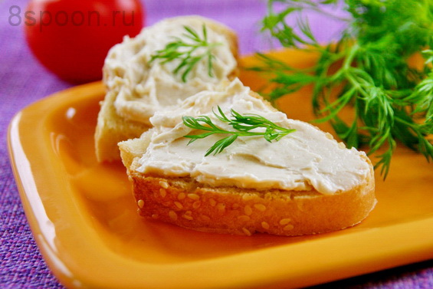
Открытые бутерброды

Slide 7
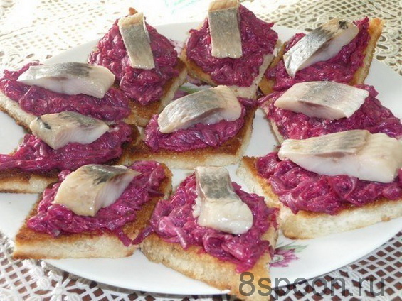
Праздничные бутерброды с селёдкой

Slide 8
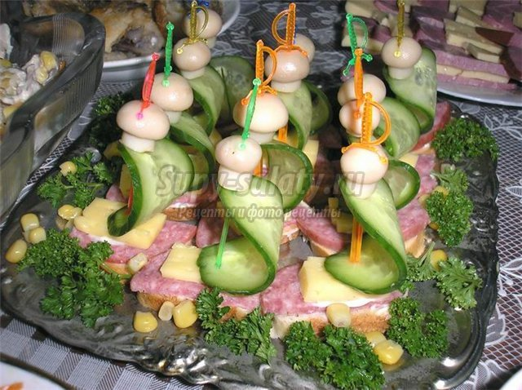
Бутерброды к праздничному столу

Slide 9
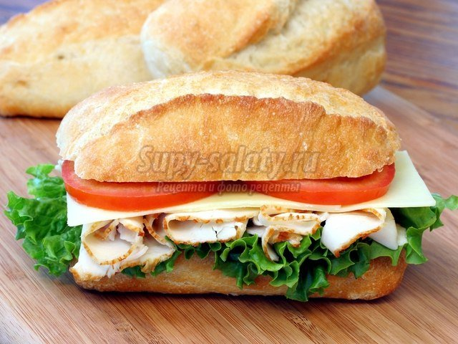
Закрытые бутерброды

Slide 10
Бутерброды «Дедушка Мороз».
Ингредиенты: - сладкий красный перец - зелень - колбаса - хлеб – майонез
Приготовление: 1. Возьмите кусочек хлеба, положите на него круглый кусочек колбасы, «шапочку» из красного сладкого перца. 2. Отделку для шапочки и бороду сделайте из майонеза, глаза – из зелени, рот и нос – из перца. 3. Края хлеба обрежьте так, чтобы он напоминал голову Деда Мороза.

Slide 11
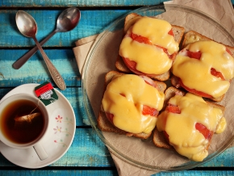
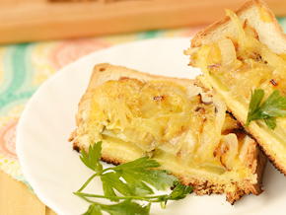
Горячие бутерброды в микроволновке

Slide 12
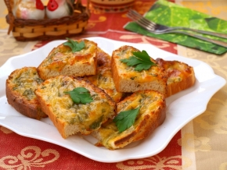
Горячие бутерброды с сыром

Slide 13
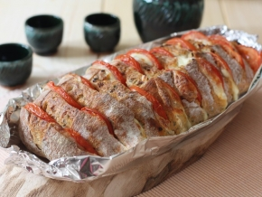
Запеченная чиабатта-гармошка

Slide 14
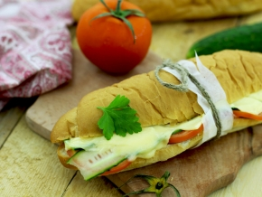
Сэндвич с колбасой

Slide 15
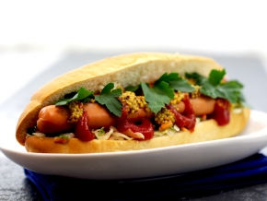
Хот-дог в домашних условиях

Slide 16
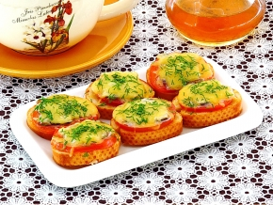
Тартинки с помидором, килькой и сыром

Slide 17
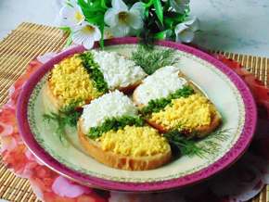
Тосты с яйцом к празднику

Slide 18
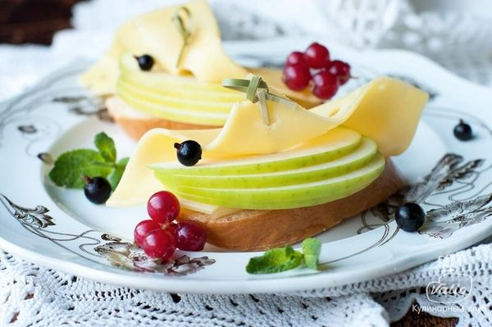
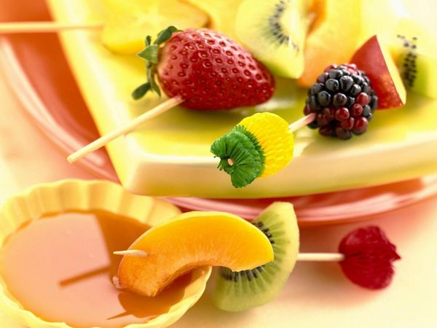
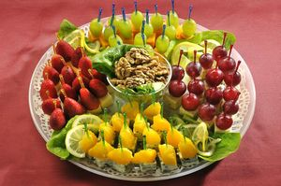
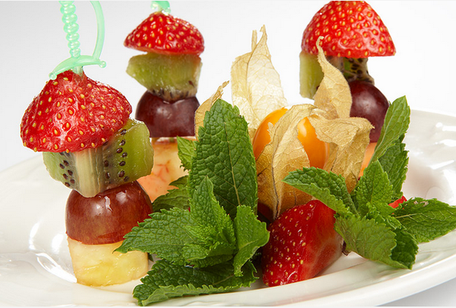
К А Н А П Е

Slide 19
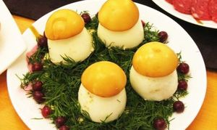
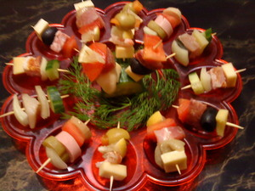
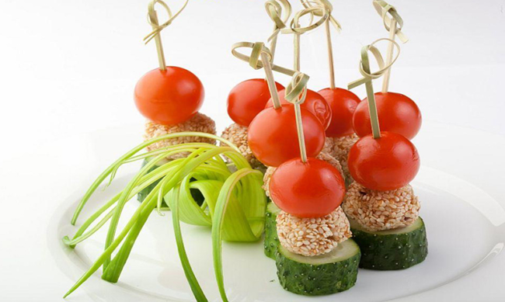
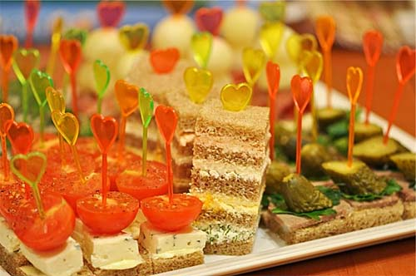
К А Н А П Е

Slide 20
Cпасибо за внимание.

